Slide 1
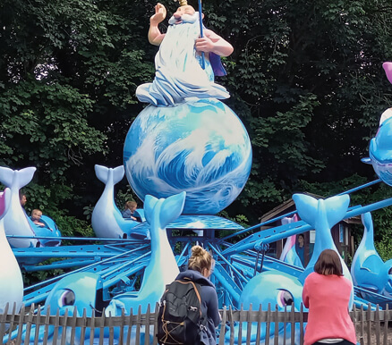
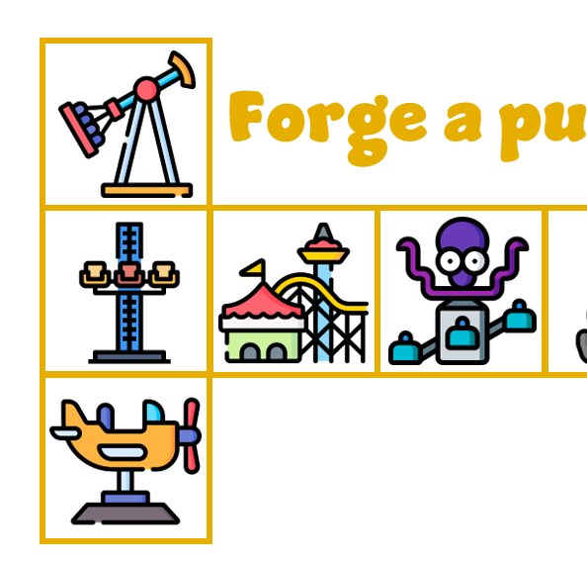

Slide 2

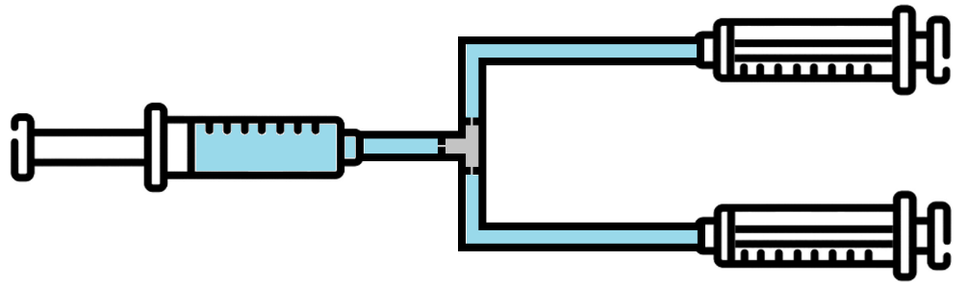


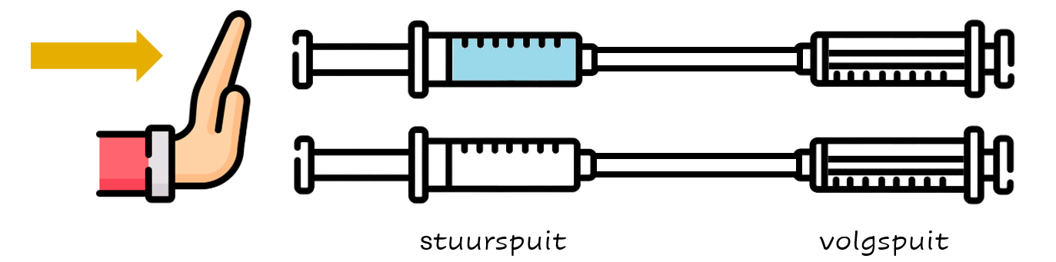
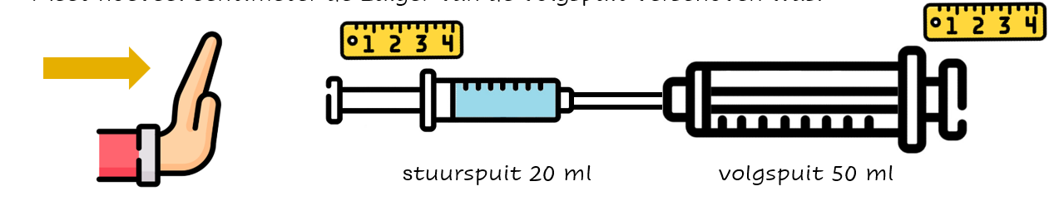
Even herhalen
Wat leerden we in het onderzoek?
Gas (lucht) is samendrukbaar
Vloeistof verdeelt zich gelijk
Vloeistof drukt maar heeft
meer weerstand dus is trager
Een kleinere diameter = meer afstand
een grotere diameter = meer druk

Slide 3

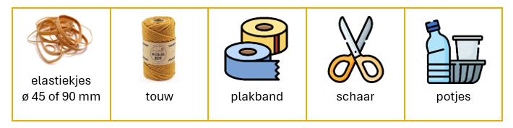
Materialen bestuderen
Hoe werkt een boormachine?
Hoe moet ik zagen?
Welke materialen krijg ik?

Slide 4

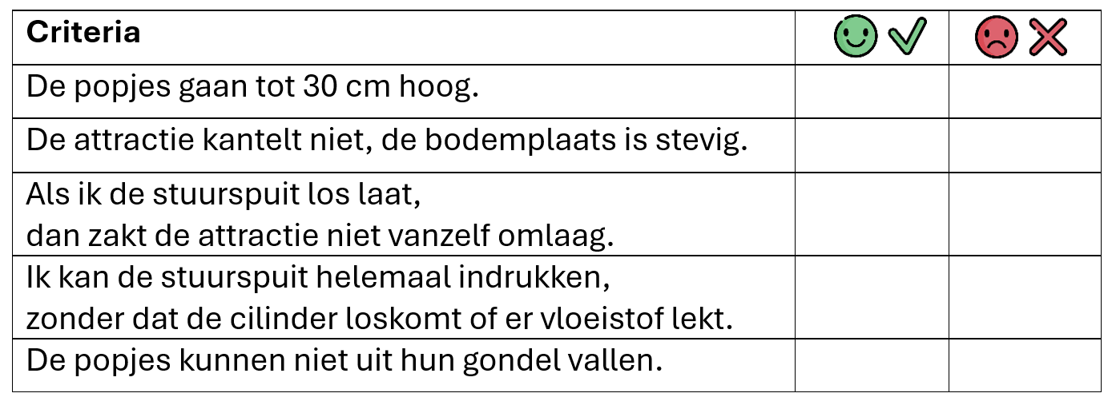
Criteria
Wat stel je vast?

Slide 5

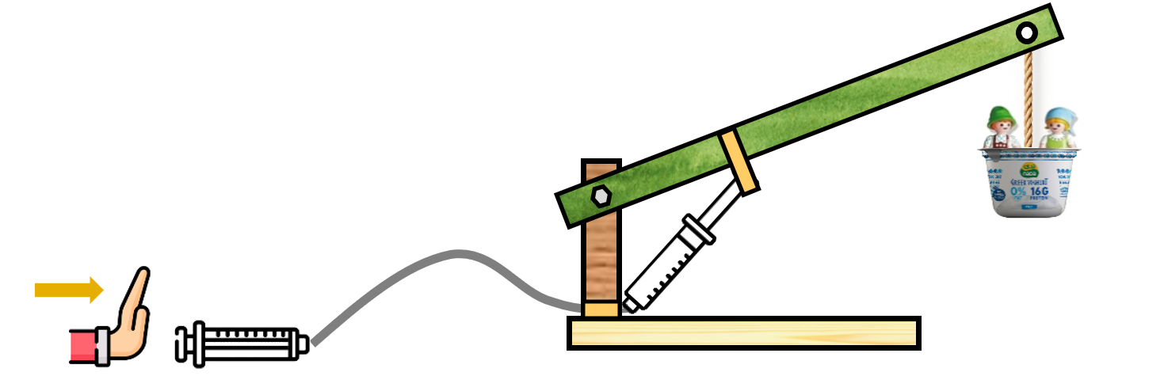
Reflecteren
Hoe kan het beter?
draaipunt
spierkracht
energie
massa kg
druk
gewicht (N)
zwaartekracht
Hoe werkt het systeem?
Wat besliste je en waarom?
Waar is het draaipunt?

Slide 6
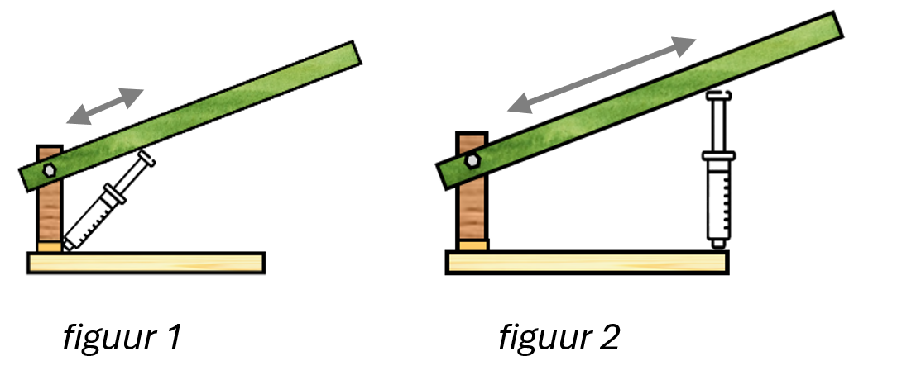
Reflecteren
Wat is het voordeel of nadeel van de hefboom?
hoger
meer kracht nodig
lager
minder kracht nodig

Slide 7
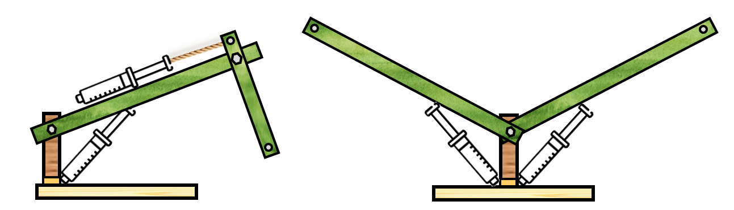
Extra uitdaging!
Hoe laat ik twee gondels bewegen?
Hoe zorg ik voor extra bewegingen?
Gebruik eventueel een extra cilinder.

